Slide 1
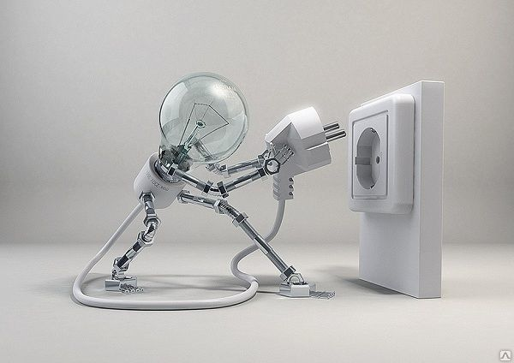
Научно-исследовательский проект «Его величество — электричество»
Выполнила Байсангурова Зита 8»А» класса
СПМБОУСОШ№3
Руководитель Цгоева З.Ф.

Slide 2
Цель: узнать больше об электричестве и его роли в жизни человека.
Задачи: Изучить информацию об электричестве.
1.Получить знания о пользе электричества.
2.Познакомиться со статическим (безопасным) электричеством. 3.Освоить технику безопасности при обращении с электроприборами.

Slide 3
Гипотеза: Я предположила, что: 1. Электричество очень полезно; 2. Неправильное обращение с электроприборами может быть опасным; Объект исследования: электричество
Предмет исследования: электроприборы

Slide 4
Методы исследования: 1. Изучение специальной литературы. 2. Просмотр видеороликов. 3. Наблюдение. 4. Эксперимент. 5. Опыт. 6. Анализ и обобщение полученных данных

Slide 5
Актуальность работы заключается в том, что современная жизнь не возможна без электричества. Любое производство, освещение улиц и домов, работа медицинского и бытового оборудования и многое другое - зависит от наличия электричества. Но, если же с ним неправильно обращаться, оно может стать опасным для жизни.

Slide 6
Введение
Сегодня без электроэнергии немыслима жизнь современного человека. Электричество – наш верный помощник в труде и в быту, но оно становится опасным для жизни человека, если с ним неправильно и небрежно обращаться.
Сегодня в каждом доме имеется десяток, а то и более различных электрических устройств. Это осветительные приборы, телевизоры, холодильники, стиральные машины, чайники, обогреватели и т.п.

Slide 7
Почему я выбрала тему «Электричество»?
Я не представляю свою жизнь без освещения, без холодильника и пылесоса, без компьютера и телевизора. Я точно знаю, что все эти приборы работают благодаря электричеству.

Slide 8
Без электричества мы не смогли бы посмотреть телевизор, послушать радио, включить освещение или поиграть в любимую видеоигру. Мы воспринимаем электричество, безусловно, и редко когда задумываемся над тем, откуда оно появляется, и как оно работает. У каждого из нас дома отключали свет по какой-либо причине.
Сначала весело и необычно, затем мы начинаем задумываться, а как нам пройти в другую комнату без света, подогреть еду без микроволновки, поставить на зарядку разрядившийся телефон или посмотреть любимую передачу. И только тогда мы начинаем понимать, как же мы привыкли жить дружно с электричеством.

Slide 9
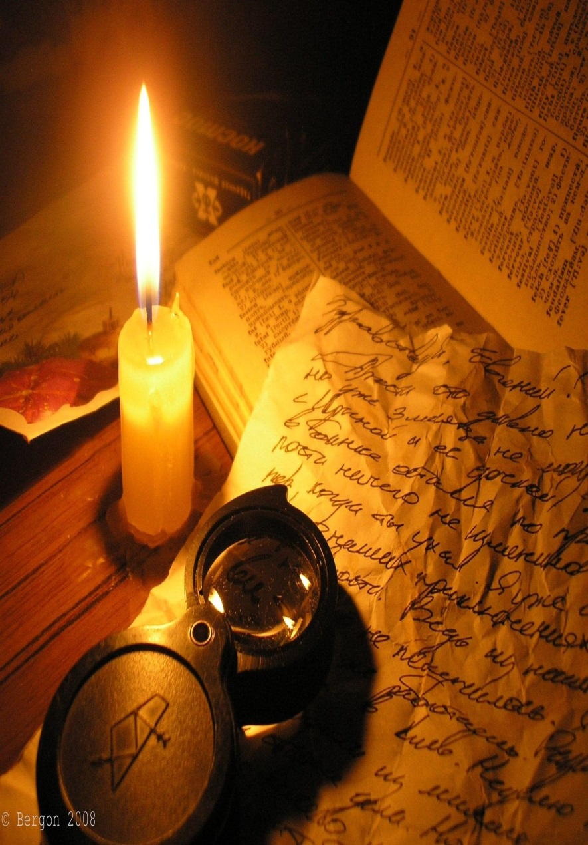
Недавно я делала уроки с мамой.
И вдруг выключили свет, мы с мамой зажгли свечку, но свечка давала мало света и читать стало неудобно.
Мне стало очень интересно: а как появляется электричество в доме; какая польза от электричества и какой вред; и можно ли получить электричество в домашних условиях.

Slide 10
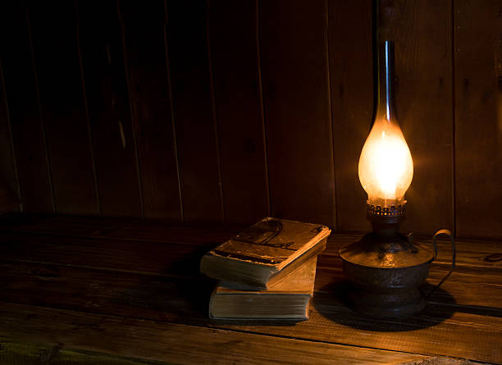
Мама мне рассказала, что в давние-давние времена людям по ночам светил лишь огонь костра,
Люди догадались, что, если палку опустить в костёр- она загорится. Так появился факел. Позднее в домах стали использовать палочки поменьше- лучины. Ставили их на специальные подставки- светец. Со временем люди догадались, если в маленькую мисочку налить масло, опустить туда нитку и поджечь кончик- она будет гореть. Так появилась масляная лампа. А ещё позже люди придумали свечку. Меня это очень заинтриговала. Мне еще стало интереснее слова» Электричество»

Slide 11
Электричество. Основные понятия, обозначения и законы
Слово “электричество” произошло от греческого слова elektron (янтарь).
Одно из определений электрического тока, это упорядоченное движение
заряженных частиц. Сила тока (I) определяется количеством электричества
(заряда), которое проходит за единицу времени через площадь сечения
проводника: Электрическое напряжение (U) – это разность потенциалов между
двумя точками электрической цепи, это работа, которая совершается при
прохождении по участку цепи электрического заряда.

Slide 12
Любой предмет состоит из очень маленьких частиц, называемых атомами. В центре атома находится ядро, которое состоит из положительно заряженных протонов и не имеющих заряда нейтронов. Вокруг ядра вращаются отрицательно заряженные частицы – электроны.
Число электронов равно числу протонов. Поэтому атом в сумме имеет нейтральный заряд.
Электрический ток возникает тогда, когда есть поток электрически заряженных частиц – электронов.

Slide 13
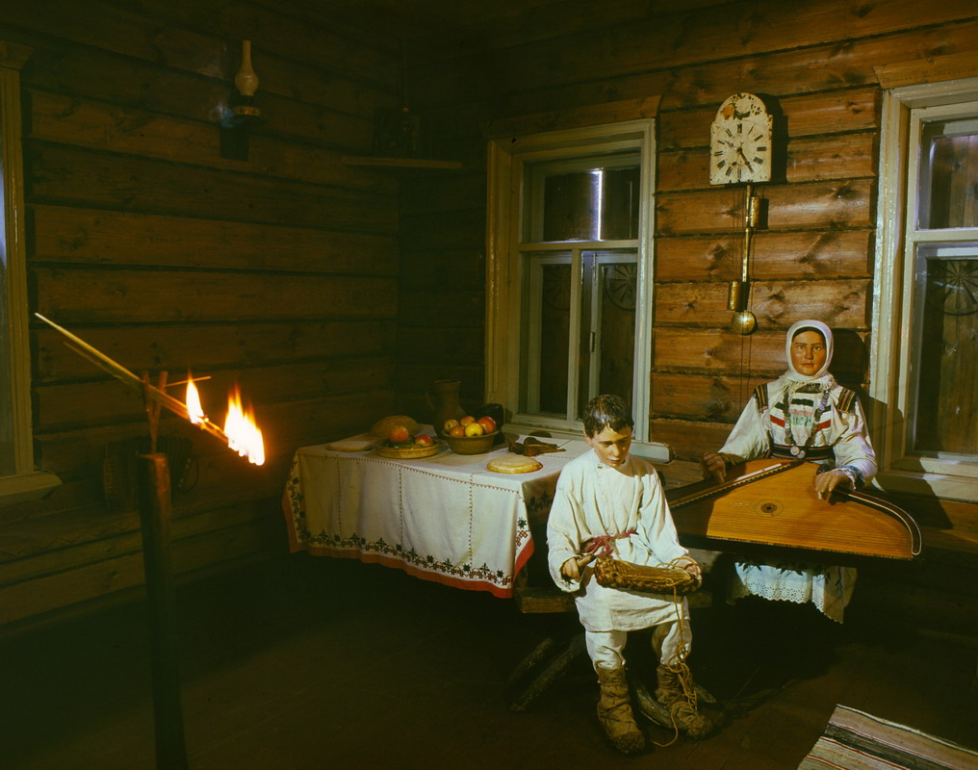
История возникновения электричества
Время шло, и люди совершенствовали свои жилища. Когда наступал вечер, люди брали полено и расщепляли его. Так они получали лучину для освещения избы. Лучину ставили на специальную подставку светец. Благодаря светцам лучины можно было переносить в любое место. Под светцам ставили ведро с водой, ведь дома были деревянные и если с лучины упадёт искра, может произойти пожар.

Slide 14
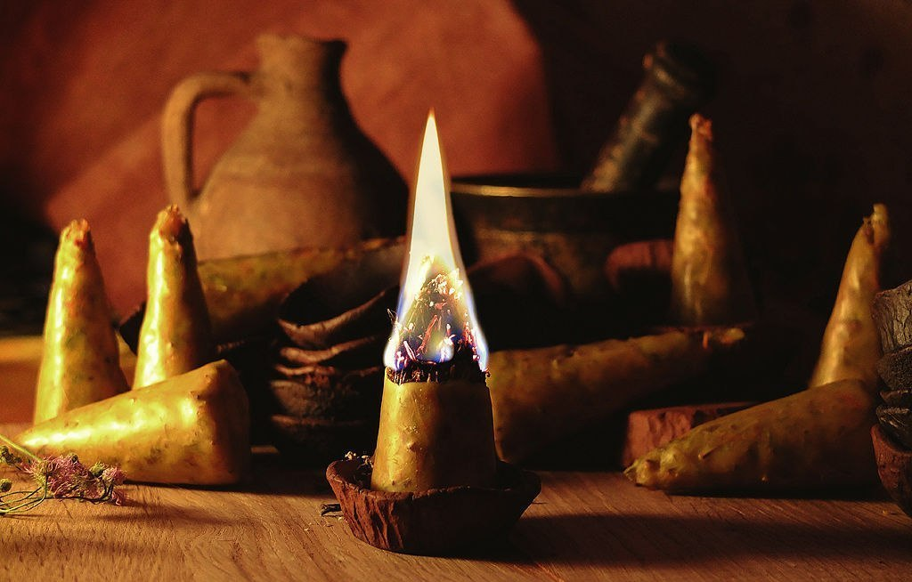
Пожары случались часто, да и света от лучины было немного, она быстро сгорала, очень часто её надо было заменять. Потом люди придумали свечу. Первые свечи появились 2 тысячи лет назад, их делали из камыша. Камыш обмакивали в растопленное сало. Когда сало застывало, поджигали камыш, и он горел как свечка. В дальнейшем свечи стали изготавливать из воска. Такими свечами пользуемся и мы с вами.

Slide 15
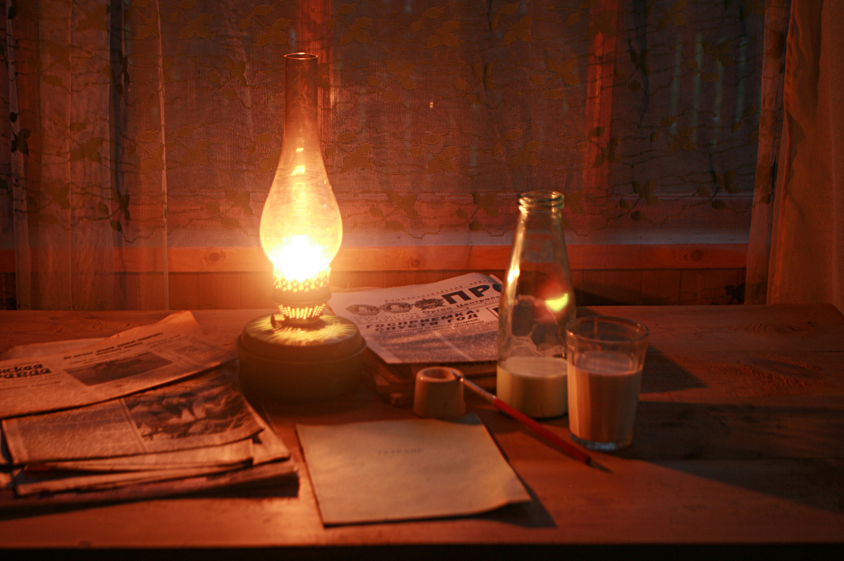
На смену свечке пришла керосиновая лампа. Керосиновая - так как горела при помощи керосина. Эти лампы были разными: подвесную лампу использовали для освещения обеденного стола или просто как люстру. Возле настольной керосиновой лампы можно было шить, вязать и вышивать.
А на смену керосиновой лампе пришла лампа электрическая.

Slide 16
Откуда получают электричество
Получают электричество на специальных станциях называемых - электростанциями. Получать электричество человек научился из солнечной энергии, падающей воды, сжиганием топлива, при возникновении какой-либо химической реакции с помощью специальных устройств – генераторов.

Slide 17
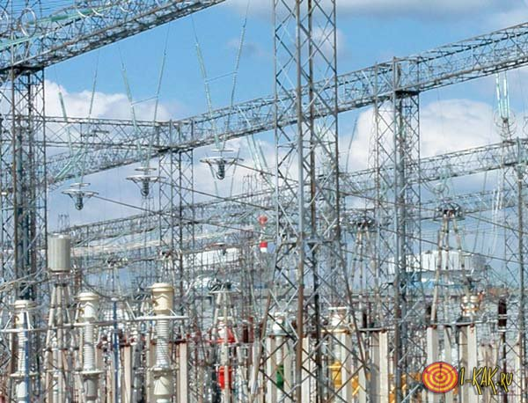
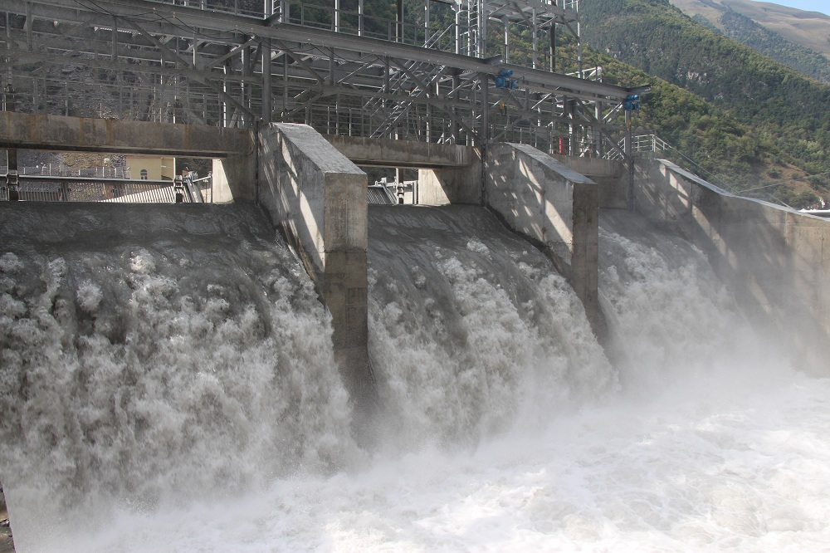
Электричество вырабатывается на электростанциях и приходит в наш дом по проводам и образует электрический ток.
Электричество так же есть и в живой природе.

Slide 18
Источник тока – это устройство, в котором происходит преобразование какого-либо вида энергии в электрическую энергию.
Существуют различные виды источников тока:
ХИМИЧЕСКАЯ ЭНЕРГИЯ
ЭНЕРГИЯ ВЕТРА
СОЛНЕЧНАЯ ЭНЕРГИЯ
Энергию ветра используют уже тысячи лет. Ветер гнал по волнам парусные корабли. Ветряные мельницы мололи зерно и перекачивали воду. Сейчас ветряные станции вырабатывают электричество
Мы все давно привыкли заряжать свои телефоны, ноутбуки, планшеты, и знаем, что источником питания наших гаджетов являются батареи и аккумуляторы.
Благодаря солнцу, мы получаем огромное количество энергии. Она используется для получения электричества и для обогрева.

Slide 19
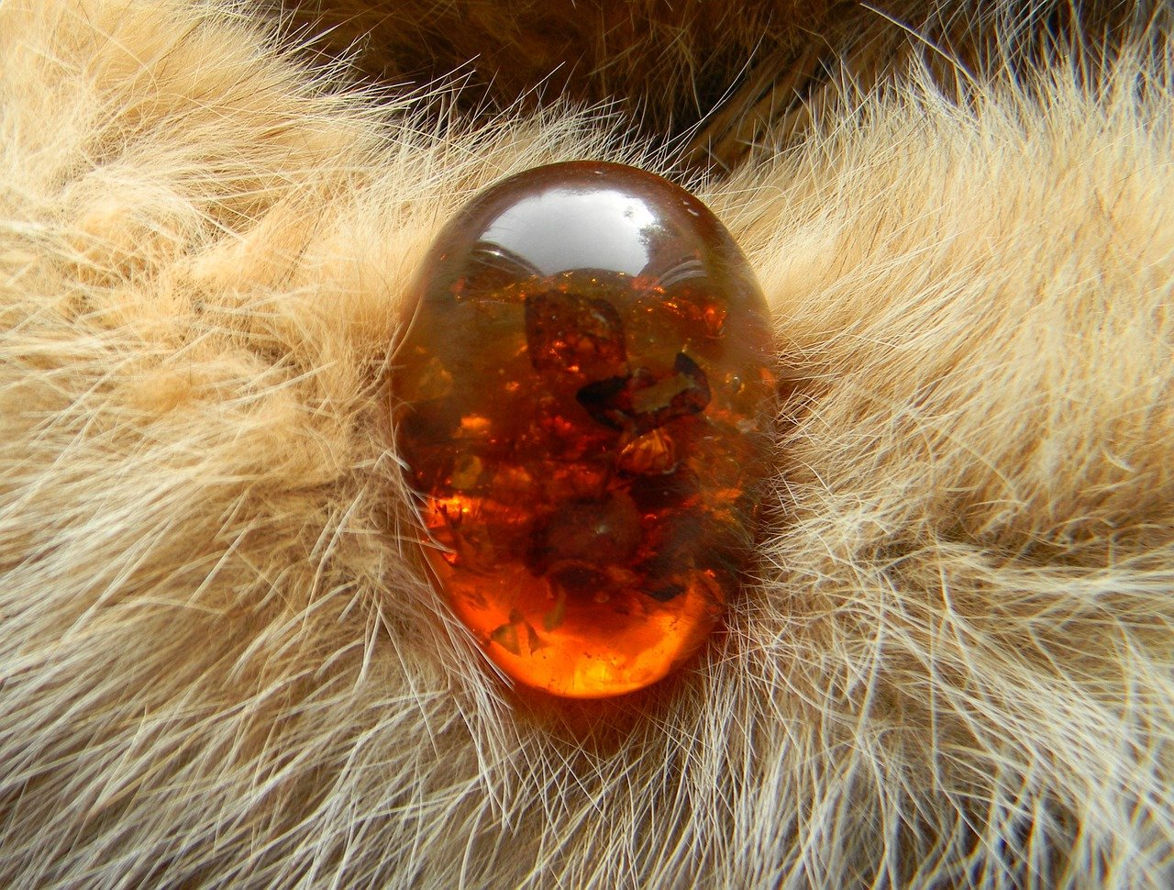
Я выяснила, что электрический ток-это поток мельчайших заряженных частиц- электронов. Он похож на реку, только в реке течет вода, а в проводах - электроны.
Из курса физики мне известно, что электричество может появляться не только по проводам, но и при трении некоторых материалов и называется такое электричество - статическое. А впервые на электрический заряд обратил внимание Фалес Милетский. Он обнаружил, что, если янтарь потереть о шерсть, он начнёт притягивать мелкие предметы. Термин «Электричество» ввел Гилберт. А само слово «Электричество» по-гречески, янтарь”

Slide 20
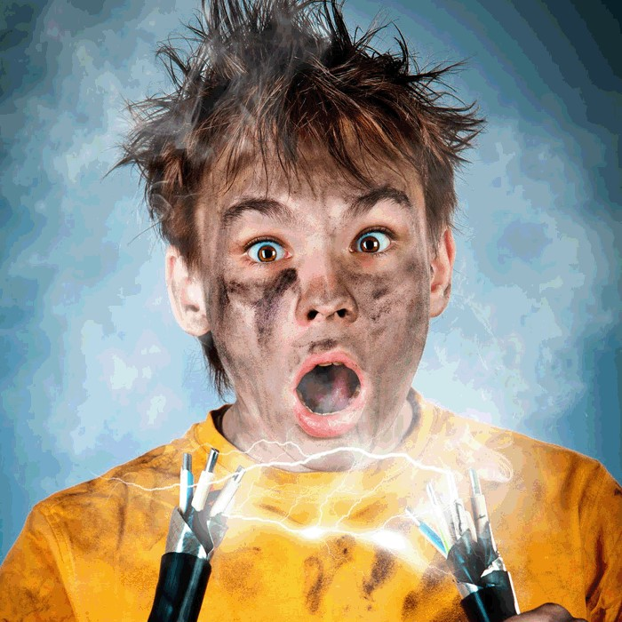
.
Электричество- наш верный друг и помощник. Но может стать и врагом, если не знать правила безопасного пользования электричеством. Никогда не прикасайся к оголённым проводам. Не трогай выключатель и розетку мокрыми руками. Гвоздики и пальчики в розетку не вставлять. Электричество опасно- это каждый должен знать.

Slide 21
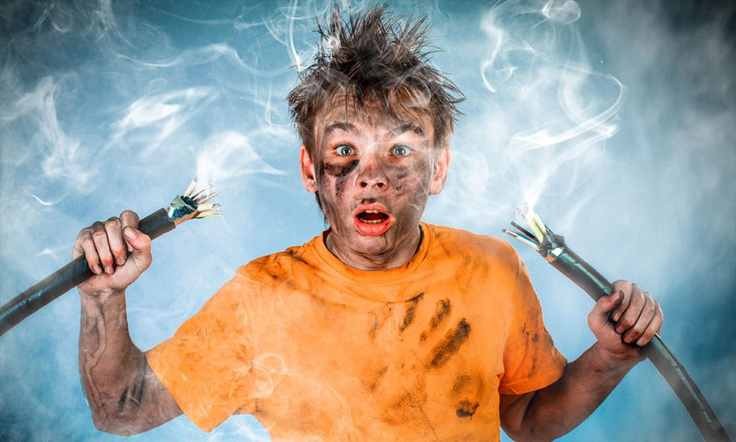
Электрический ток, проходя через тело человека, оказывает тепловое,
химическое и биологическое воздействия. Тепловое действие проявляется в
виде ожогов участков кожи тела, перегрева различных органов, а также
возникающих в результате перегрева разрывов кровеносных сосудов и
нервных волокон. Химическое действие ведет к электролизу крови и других
содержащихся в организме растворов, что приводит к изменению их физико-
химических составов, а значит, и к нарушению нормального
функционирования организм

Slide 22
Различают два
основных вида поражения человека электрическим током: электрический
удар и электрические травмы. Электрическим ударом называется такое
действие тока на организм человека, в результате которого мышцы тела
начинают судорожно сокращаться. При этом в зависимости от величины тока
и времени его действия человек может находиться в сознании или без
сознания, но при нормальной работе сердца и дыхания

Slide 23
В школе я провела опрос ,как же думают мои
школьные друзья .
Можно ли прожить без электричество?
На этот вопрос все ответили с удивлением ,нам не прожить без электричество!!!
Ответ учеников: Без электричество не прожить и дня.
Ответ учеников: Мы не представляем свою жизнь без электричество.
Электричество это наш Бог! Величество
ЭЛЕКТРИЧЕСТВО!!!

Slide 24
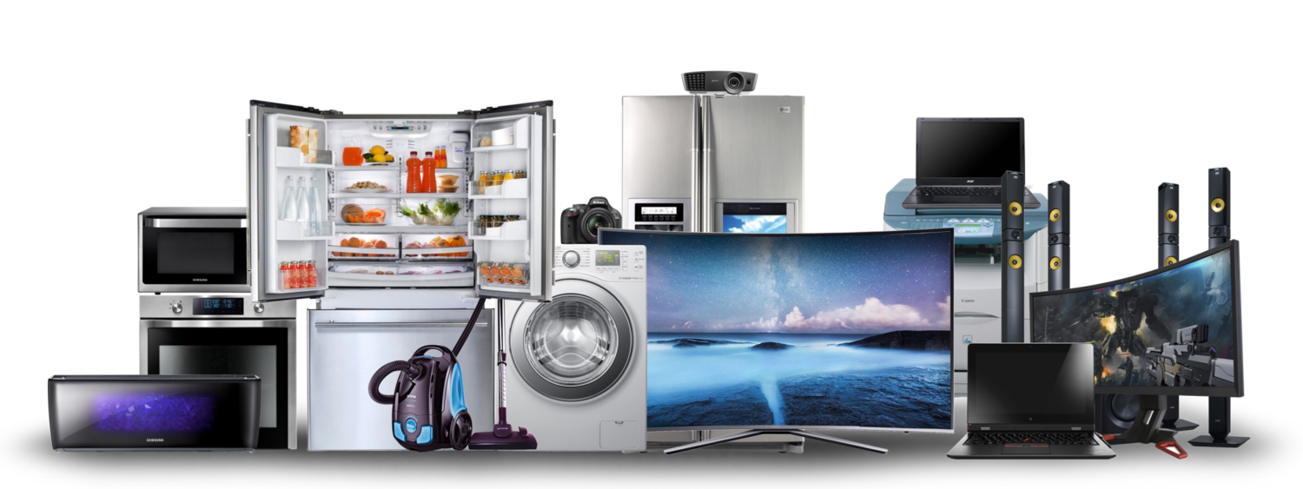
Вывод:
В своей исследовательской работе я пришла к тому. Представить себе жизнь без электрической энергии уже невозможно. Электроэнергетика вторглась во все сферы деятельности человека промышленность и сельское хозяйство, науку и даже в космосе. Все радости жизни в какой-то мереи связаны и электричеством.

Slide 25
Представьте только на минутку, что нет электричества. Электричество помогает выжить человеку. Благодаря электричеству работает много вещей, без которых человек не выживет, например, телевизор и компьютер, все бытовые электроприборы в медицине.
Только подумайте, что всего-то двести с небольшим лет тому назад в жизни человека не было электричества. Современным людям уже трудно будет обойтись без электричества.
Трудно представить улицы и квартиры, тёмные с наступлением вечера, приготовление пищи на костре и стирка в корыте, и никаких мультфильмов и компьютерных игр!
Да, всё-таки великая это сила – электричество!
Великая и могущественная.
Сила, которой можно восхищаться, уважать, но нельзя относиться к ней небрежно, без должного почтения.

Slide 26
Литература:
Интернет-ресурсы:
Физика. 10 класс. - М.: Просвещение, 2008. - 224 c.
Минькова, Р. Д. Рабочая тетрадь по физике. 8 класс / Р.Д. Минькова. - М.: Астрель, 2012. - 112 c
Перышкин, А. В. Физика. 9 класс.

